Slide 1
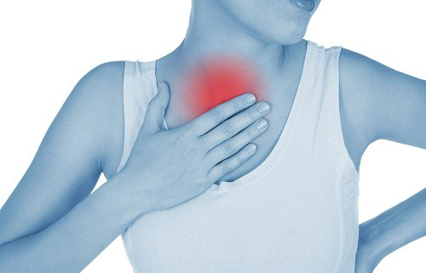
TRƯỜNG ĐẠI HỌC DUY TÂN
  ----  
Chương II: CÁC BỆNH HÔ HẤP
Bài 1:
ĐẠI CƯƠNG BỆNH LÝ HỆ HÔ HẤP
ĐÀ NẴNG - 2016

Slide 2
TRƯỜNG ĐẠI HỌC DUY TÂN
  ----  
Chương II: CÁC BỆNH HÔ HẤP
Bài 1:
ĐẠI CƯƠNG BỆNH LÝ HỆ HÔ HẤP
Người thực hiện:
- Nguyễn Văn Bình
- Huỳnh Quốc Dũng
- Nguyễn Thị Hiếu
- Cù Thị Hồng Hoa
- Lê Thị Ngọc Hương
- Đinh Thị Hằng
- Lê Trung Khánh
- Trần Trọng Kim
- Lê Viết Kính
ĐÀ NẴNG - 2016

Slide 3
Mục tiêu học tập:
Nêu những điểm cơ bản về liên quan cấu trúc – chức năng, cơ chế bảo vệ của hệ hô hấp.
Nêu được các khái niệm về biểu hiện bệnh lý hô hấp thường gặp.

Slide 4
CẤU TRÚC BÀI GIẢNG
I. Nhắc lại giải phẩu - sinh lý bệnh hô hấp
II. Những triệu chứng biểu hiện bệnh lý hô hấp thường gặp
III. Khái niệm một số bệnh lý hô hấp khi thăm khám
IV. Các bệnh lý hô hấp thường gặp
Notes:
Content Layouts

Slide 5
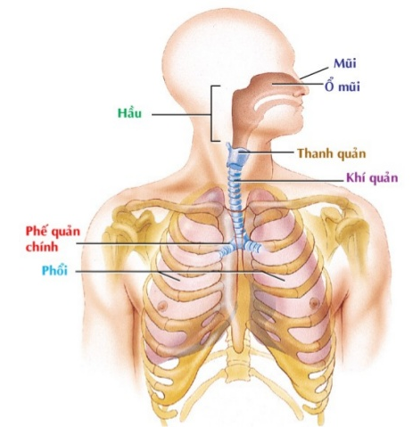
I. Nhắc lại giải phẫu – Sinh lý bệnh hô hấp:
1. Cấu tạo bộ máy hô hấp:
- Đường hô hấp trên.
Đường hô hấp dưới.
Nhu mô phổi.

Slide 6
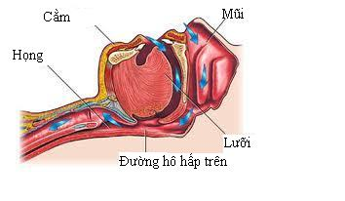
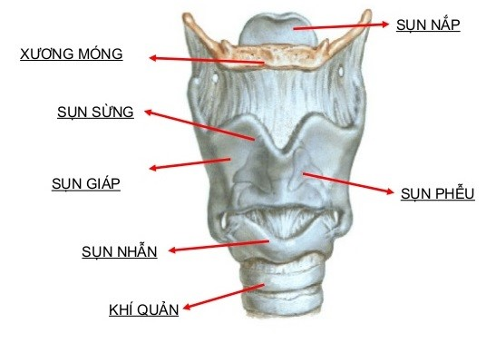
I. Nhắc lại giải phẫu – Sinh lý bệnh hô hấp:
1. Cấu tạo bộ máy hô hấp:
1.1. Đường hô hấp trên: gồm khoang mũi, khoang miệng, hầu họng, nắp thanh quản.

Slide 7
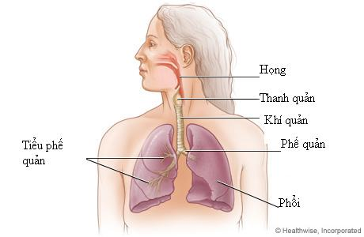
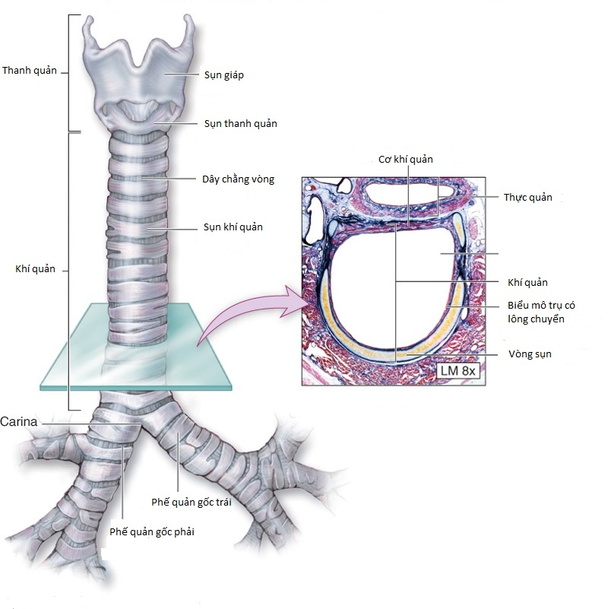
I. Nhắc lại giải phẫu – Sinh lý bệnh hô hấp:
1. Cấu tạo bộ máy hô hấp:
1.2. Đường hô hấp dưới: gồm thanh quản, khí quản, phế quản, các tiểu phế quản.

Slide 8
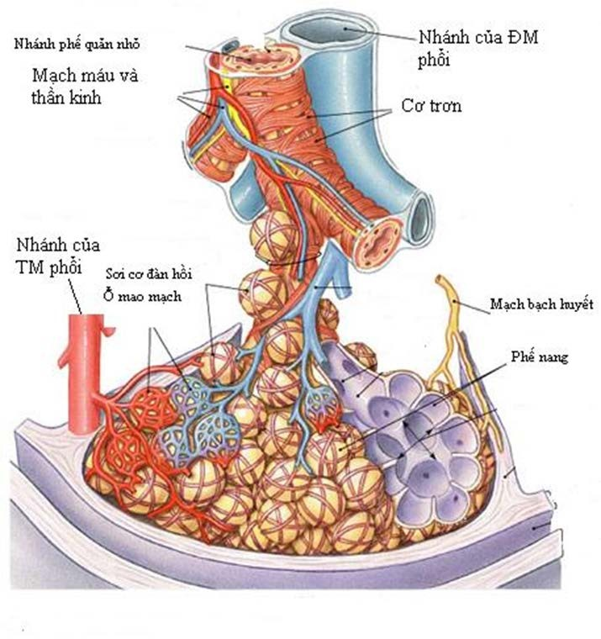
I. Nhắc lại giải phẫu – Sinh lý bệnh hô hấp:
1. Cấu tạo bộ máy hô hấp:
1.3. Nhu mô phổi: gồm phế nang,
mô kẽ phổi và các mạch máu phổi.

Slide 9
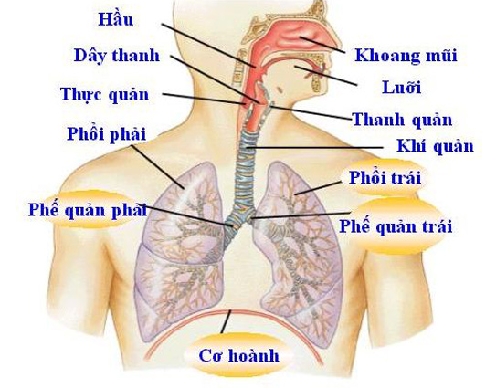
I. Nhắc lại giải phẫu – Sinh lý bệnh hô hấp:
1. Cấu tạo bộ máy hô hấp:
1.3. Nhu mô phổi:
PHỔI
MÀNG PHỔI

Slide 10
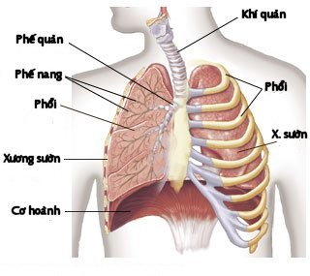
I. Nhắc lại giải phẫu – Sinh lý bệnh hô hấp:
1. Cấu tạo bộ máy hô hấp:
1.3. Các bộ phận liên quan đến phổi và màng phổi:
Lồng ngực
Các cơ hô hấp
Trung thất
Xem video 1

Slide 11
I. Nhắc lại giải phẫu – Sinh lý bệnh hô hấp:
2. Chức năng bộ máy hô hấp:
Đường hô hấp trên
- Ngăn chặn các vật lạ đi vào đường hô hấp dưới bằng phản xạ ho.
- Lọc lại các hạt bụi đi vào đường thở nhờ hệ thống lông ở mũi.
- Làm ẩm luồng khí đi vào phổi nhờ vào các mạch máu dày đặc xung quanh đường hô hấp trên.

Slide 12
I. Nhắc lại giải phẫu – Sinh lý bệnh hô hấp:
2. Chức năng bộ máy hô hấp:
Đường hô hấp dưới
- Đường hô hấp dưới dẫn không khí đi vào tận trong các phế nang.
- Nhu mô phổi trao đổi không khí cho cơ thể: O2 được đưa vào cơ thể và CO2 được đào thải ra ngoài.

Slide 13
I. Nhắc lại giải phẫu – Sinh lý bệnh hô hấp:
3. Cơ chế bảo vệ đường hô hấp:
- Cơ chế bảo vệ đường hô hấp bao gồm sự hoạt động của các cơ hô hấp – sự tiết dịch nhày – đại thực bào phế nang.
- Ngoại vật nhỏ (hoặc vi khuẩn) bị giữ lại ở hệ thống lông và dịch nhày, tống ra ngoài qua động tác ho.
- Những tiểu phần có kích thước 0,2 đến 2 mcm: các đại thực bào phế nang và bạch cầu trung tính thực bào chúng, đồng thời trình diện kháng nguyên để kích thích hoạt động của hệ thống miễn dịch đặc hiệu…

Slide 14
I. Nhắc lại giải phẫu – Sinh lý bệnh hô hấp:
4. Một số thông số cơ bản trong thăm dò chức năng hô hấp:
- Thể tích lưu thông (TV)
- Thể tích dự trữ hít vào (IRV)
- Thể tích dự trữ thở ra (ERV)
- Thể tích cặn (RV)
04 thể tích
- Dung tích sống (VC)
- Dung tích cặn chức năng (FRC)
- Dung tích toàn phổi (TLC)
- Dung tích hít vào ( IC)
04 dung tích thở

Slide 15
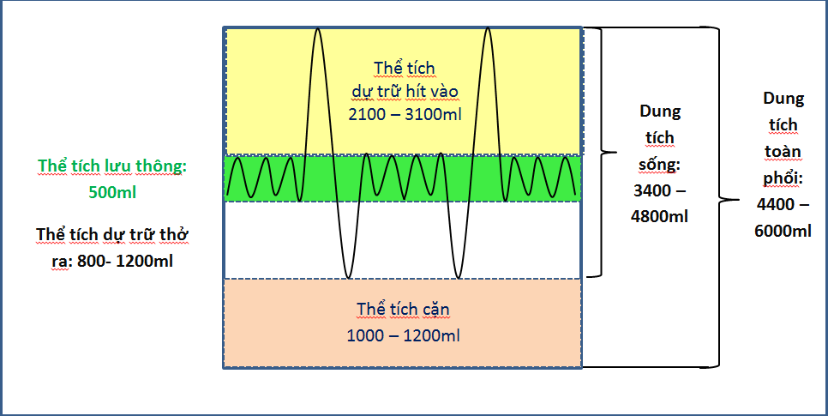
I. Nhắc lại giải phẫu – Sinh lý bệnh hô hấp:
4. Một số thông số cơ bản trong thăm dò chức năng hô hấp:

Slide 16
I. Nhắc lại giải phẫu – Sinh lý bệnh hô hấp:
4. Một số thông số cơ bản trong thăm dò chức năng hô hấp:
a. Thể tích lưu thông (TV: Tidal volume)
Là lượng không khí một lần hít vào hoặc thở ra bình thường. Phần thực sự tham gia trao đổi chỉ khoảng 350ml.
b.Thể tích dự trữ hít vào (IRV:Inspiratory reserved volume)
Là thể tích không khí ta có thể cố gắng hít vào thêm nữa sau khi đã hít vào bình thường, còn được gọi là thể tích khí bổ sung.
Bình thường khoảng 2100 – 3100 ml.

Slide 17
I. Nhắc lại giải phẫu – Sinh lý bệnh hô hấp:
4. Một số thông số cơ bản trong thăm dò chức năng hô hấp:
c. Thể tích dự trữ thở ra (ERV: Expiratory reserved volume)
Là thể tích không khí ta có thể cố gắng thở ra thêm nữa sau khi đã thở ra bình thường, còn gọi là thể tích dự trữ của phổi. Bình thường khoảng 800 – 1200 ml.
d. Thể tích cặn (RV: Residual volume)
Là thể tích không khí còn lại trong phổi sau khi đã thở ra hết sức, đây là lượng không khí mà ta không thể nào thở ra hết được. Bình thường khoảng 1000 – 1200 ml.
Thể tích cặn càng lớn, càng bất lợi cho sự trao đổi khí.

Slide 18
I. Nhắc lại giải phẫu – Sinh lý bệnh hô hấp:
4. Một số thông số cơ bản trong thăm dò chức năng hô hấp:
e. Dung tích sống (VC:Vital capacity)
Dung tích hô hấp gồm
tổng của hai hay
nhiều thể tích hô hấp.
VC = IRV + TV + ERV
Dung tích sống là lượng khí huy động được tức là thở ra ngoài được nên có thể đo bằng máy Spirometer. Dung tích sống là một chỉ số đánh giá thể lực. (Xem video 2).

Slide 19
I. Nhắc lại giải phẫu – Sinh lý bệnh hô hấp:
4. Một số thông số cơ bản trong thăm dò chức năng hô hấp:
f. Dung tích cặn chức năng (FRC: Functional residual capacity)
Là số lít khí có trong phổi cuối thì thở ra bình thường, tức là ở vị trỉ nghỉ thở, các cơ hô hấp thư giãn hoàn toàn, bao gồm tổng của 2 thể tích:
FRC = ERV + RV
Dung tích cặn chức năng có ý nghĩa lớn trong sự trao đổi khí.

Slide 20
I. Nhắc lại giải phẫu – Sinh lý bệnh hô hấp:
4. Một số thông số cơ bản trong thăm dò chức năng hô hấp:
g. Dung tích toàn phổi (TLC: Total Lung capacity)
Là tổng số lít khí tối đa có trong phổi, gồm tổng các thể tích: TLC = IRV + TV + ERV + RV
TLC = VC + RV
Bình thường khoảng 5 lít.
h. Dung tích hít vào ( IC: Inspiratory capacity)
Là số lít khí hít vào được tối đa kể từ vị trí nghỉ thở thư giãn IC = TV + IRV

Slide 21
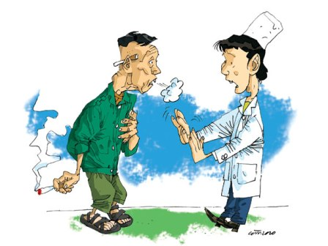
II. Những triệu chứng bệnh lý hô hấp thường gặp:
1. Khó thở:
- Khó thở là tình trạng khó khăn trong việc thực hiện động tác thở của bệnh nhân.
- Chứng khó thở mô tả sự khó khăn và mệt mỏi trong lúc thở. Thuật ngữ y khoa của chứng khó thở là dyspnea.
- Nguyên nhân gây khó thở có thể do bệnh lý đường hô hấp hoặc ngoài đường hô hấp.

Slide 22
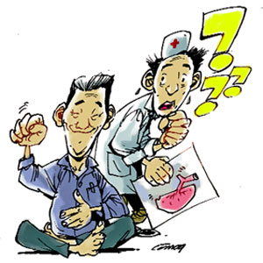
II. Những triệu chứng bệnh lý hô hấp thường gặp:
1. Khó thở:
- Nguyên nhân do bệnh lý hô hấp,
có 2 nhóm chính:
+ Hẹp đường hô hấp: chèn, dị vật phế quản, u phế quản….
+ Tổn thương phổi: Viêm phổi, ứ máu phổi…
Ngoài đường hô hấp còn do suy tim, thiếu máu, toan chuyển hóa, liệt cơ hô hấp…
Ngoài đường hô hấp còn do suy tim, thiếu máu, toan chuyển hóa, liệt cơ hô hấp…

Slide 23
II. Những triệu chứng bệnh lý hô hấp thường gặp:
1. Khó thở:
Chẩn đoán mức độ khó thở - Phân loại mức độ khó thở theo NYHA (1997) (4 độ)
Độ 1: Không hạn chế hoạt động thể lực
Độ 2: Khó thở khi làm việc gắng sức nặng trong cuộc sống hàng ngày.
Độ 3: Khó thở khi gắng sức nhẹ, hạn chế nhiều hoạt động thể lực.
Độ 4: Khó thở khi gắng sức nhẹ và /hoặc khó thở khi nghỉ.

Slide 24
II. Những triệu chứng bệnh lý hô hấp thường gặp:
2. Ho:
Ho là một động tác thở ra mạnh và đột ngột, gồm có ba thời kỳ:
- Hít vào sâu và nhanh.
- Bắt đầu thở ra nhanh mạnh, có sự tham gia của các cơ thở ra cố. Lúc đó thanh môn đóng lại, làm áp lực tăng cao trong lồng ngực.
- Thanh môn mở ra đột ngột, không khí bị ép trong phổi được tống ra ngoài gây ho.

Slide 25
II. Những triệu chứng bệnh lý hô hấp thường gặp:
3. Khạc đờm:
- Đờm là các chất tiết ra từ hốc mũi tới phế nang và thải ra ngoài miệng.
- Các loại đờm - Trên lâm sàng có thể gặp: (4 loại)
+ Đờm thanh dịch: gồm các thanh dịch tiết ra từ các huyết quản và có thể lẫn với hồng cầu. Loại này rất loãng, đồng đều, thường gặp trong phù phổi mạn tính hoặc cấp.
+ Đờm nhầy: Màu trong nhầy, thường gặp trong hen phế quản. Viêm phổi.

Slide 26
II. Những triệu chứng bệnh lý hô hấp thường gặp:
3. Khạc đờm:
+ Mủ: Sản phẩm của các ổ hoại tử do các loại vi khuẩn ở trong phổi hoặc ngoài phổi: ápxe phổi, ápxe gan, dươi cơ hoành vỡ vào phổi, mủ có màu vàng hoặc xanh, hoặc nâu trong trường hợp apxe gan vỡ vào phổi. Mủ có màu tanh hoặc phối.
+ Đờm mủ nhầy: Thường gặp nhất trong giãn phế quản.

Slide 27
II. Những triệu chứng bệnh lý hô hấp thường gặp:
4. Ho ra máu:
- Ho ra máu là khạc ra máu trong khi ho. Máu xuất phát từ thanh quản trở xuống.
- Lâm sàng: Ho ra máu có thể xảy ra đột ngột, người bệnh cảm thấy khó thở, thở nhẹ, hoặc sau khi hoạt động mạnh, …
- Nguyên nhân: Ở phổi, Lao phổi: là nguyên nhân thường gặp nhất. Các bệnh nhiễm khuẩn gây tổn thương ở phổi, bệnh khác của đường hô hấp, ...
Ngoài ra, có thể do bệnh tim mạch, tắc động mạch phổi, bệnh về máu, …

Slide 28
III. Khái niệm một số bệnh lý hô hấp khi thăm khám:
1. CÁC TIẾNG RAN
Định nghĩa:
Những tiếng bất thường phát sinh khi có luồng không khí đi qua phế quản phế nang có nhiều tiết dịch, hoặc bị hẹp lại. Các tiếng ran đều theo hô hấp hoặc sau khi ho.
Phân loại: thường chia ra ba loại: ran khô, ran ướt, ran nổ.

Slide 29
III.Khái niệm một số bệnh lý hô hấp khi thăm khám:
CÁC TIẾNG THỔI
Định nghĩa.
Khi nhu mô phổi bị đông đặc, tiếng thở thanh khí quản được dẫn truyền đi xa quá phạm vi bình thường của nó, và có thể thay đổi về mặt âm học do những tổn thương đi kèm theo hiện tượng đông đặc đó.

Slide 30
Người ta chia ra làm 4 loại:
1
Thổi ống
2
Thổi hang
3
Thổi vò
4
Thổi màng thổi

Slide 31
3. TIẾNG CỌ
a. Định nghĩa: Khi màng phổi bị viêm, trở nên gồ ghề vì những mảng sợi huyết, trong lúc hô hấp là thành lá sát vào lá tạng, gây ra tiếng cọ gọi là tiếng cọ màng phổi.
b. Thường gặp trong: Viêm màng phổi khô;Tràn dịch màng phổi ở giai đoạn đầu và giai đoạn nước rút.

Slide 32
IV.CÁC BỆNH LÝ HÔ HẤP THƯỜNG GẶP
Có 4 Loại tổn thương
Tắc nghẽn đường dẫn khí
Rối loạn khuếch tán khí
Rối loạn thông khí
Giới hạn diện tích phối

Slide 33
Các bệnh lý hô hấp thường gặp sẽ lần lượt được trình bày trong chuyên mục Các bệnh lý hô hấp thường gặp bao gồm:
• Các bệnh tai mũi họng (đường hô hấp trên)
• Viêm phế quản cấp
• Viêm phế quản mãn
• Viêm phổi
• Hen phế quản
• Bệnh phổi tắc nghẽn mãn tính

Slide 34
V. CÁC BIỆN PHÁP ĐIỀU TRỊ CHUNG
Điều trị có dùng thuốc
a. Điều trị phòng ngừa:
Tiêm ngừa cúm, viêm phổi
Uống thuốc tăng cường miễn dịch
b. Điều trị triệu chứng:
Điều trị giảm ho, long đàm Điều trị giảm đau
c. Điều trị căn nguyên:
Điều trị kháng sinh
Điều trị kháng viêm
Điều trị dãn phế quản Điều trị kháng ung thư
Điều trị miễn dịch đặc hiệu

Slide 35
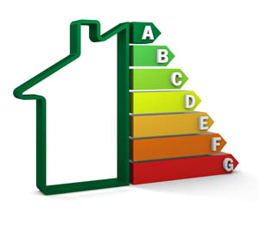
2. Điều trị không dùng thuốc:
a. Cai thuốc lá
b. Dinh dưỡng điều trị
c.Phục hồi chức năng hô hấp

Slide 36
Cảm ơn quý Thầy Cô
và các bạn đã lắng nghe!

